Slide 1
Министерство науки и высшего образования Республики Казахстан Северо-Казахстанский государственный университет им. М. Козыбаева Факультет инженерии и цифровых технологий Кафедра «Информационно-коммуникационные технологии»
ТВОРЧЕСКИЙ ПРОЕКТ
по дисциплине: Протоколы и интерфейсы компьютерных систем
На тему: «Новостной сайт Казахстана»
Выполнил студент группы ИС-23-2
Баймуканов Б. Б.
Петропавловск, 2025

Slide 2
Актуальность проекта
На сегодняшний день музыкальные платформы играют ключевую роль в жизни пользователей интернета. Всё больше людей отказываются от скачивания треков в пользу онлайн-прослушивания, стремясь к мгновенному и удобному доступу к любимой музыке. Однако крупные стриминговые сервисы нередко перегружены ненужным функционалом и навязчивыми рекомендациями, что вызывает потребность в более простых, понятных и быстрых альтернативах. В этом контексте особенно актуальны сайты, предоставляющие легкий доступ к популярным трекам, музыкальным новинкам и новостям индустрии в одном месте. Кроме того, наблюдается рост интереса к нишевым жанрам, независимым исполнителям и локальному музыкальному контенту, который часто остаётся без внимания на крупных платформах. Актуальность также усиливается тем, что пользователи всё чаще ищут ресурсы с музыкальными новостями и аналитикой на русском языке, что делает сайт востребованным в русскоязычном пространстве.

Slide 3
Цель проекта — создать интуитивно понятную и стильную музыкальную платформу, где пользователи смогут слушать популярные и новые треки, следить за музыкальными новостями и открывать для себя интересных исполнителей.
Задачи сайта:
Предоставлять пользователю подборки популярных треков и исполнителей.
Давать доступ к музыкальным новостям в интерактивной форме.
Позволять слушать музыку прямо с сайта — без регистрации или скачивания.
Давать возможность быстро находить треки через строку поиска.
В будущем: добавить функции лайков, аккаунтов и плейлистов.

Slide 4
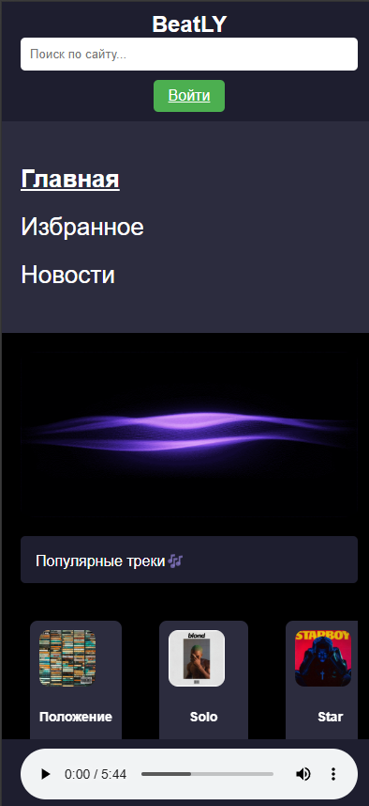
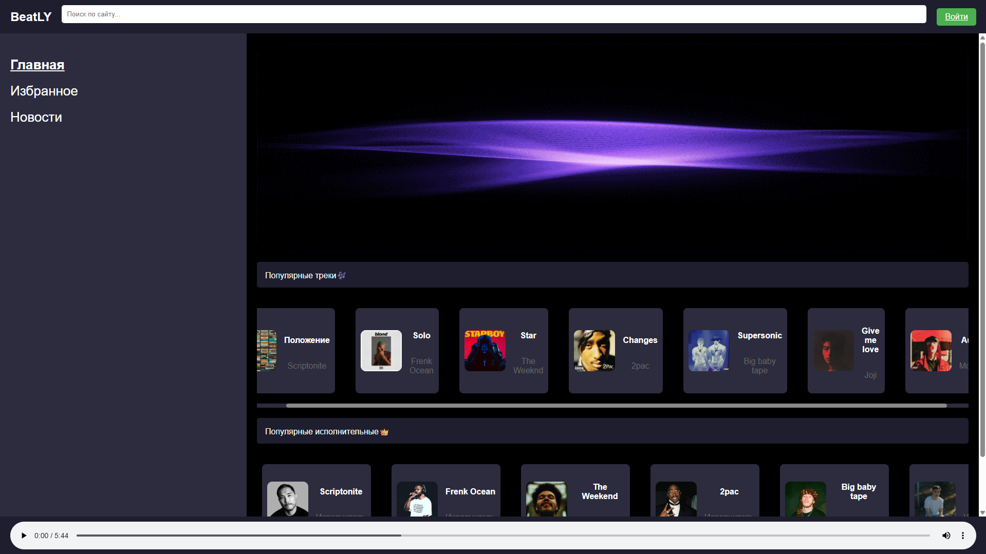
Главная страница
Вид на ПК:
Вид на Телефоне

Slide 5
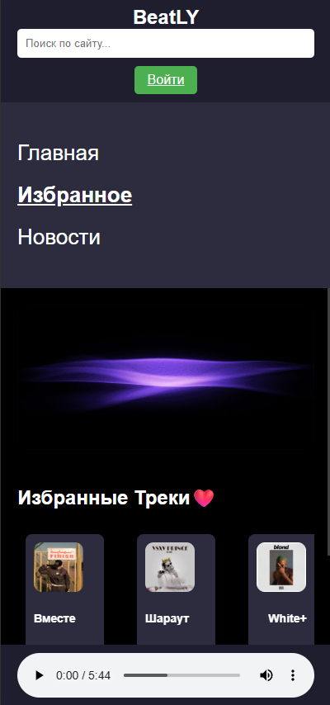
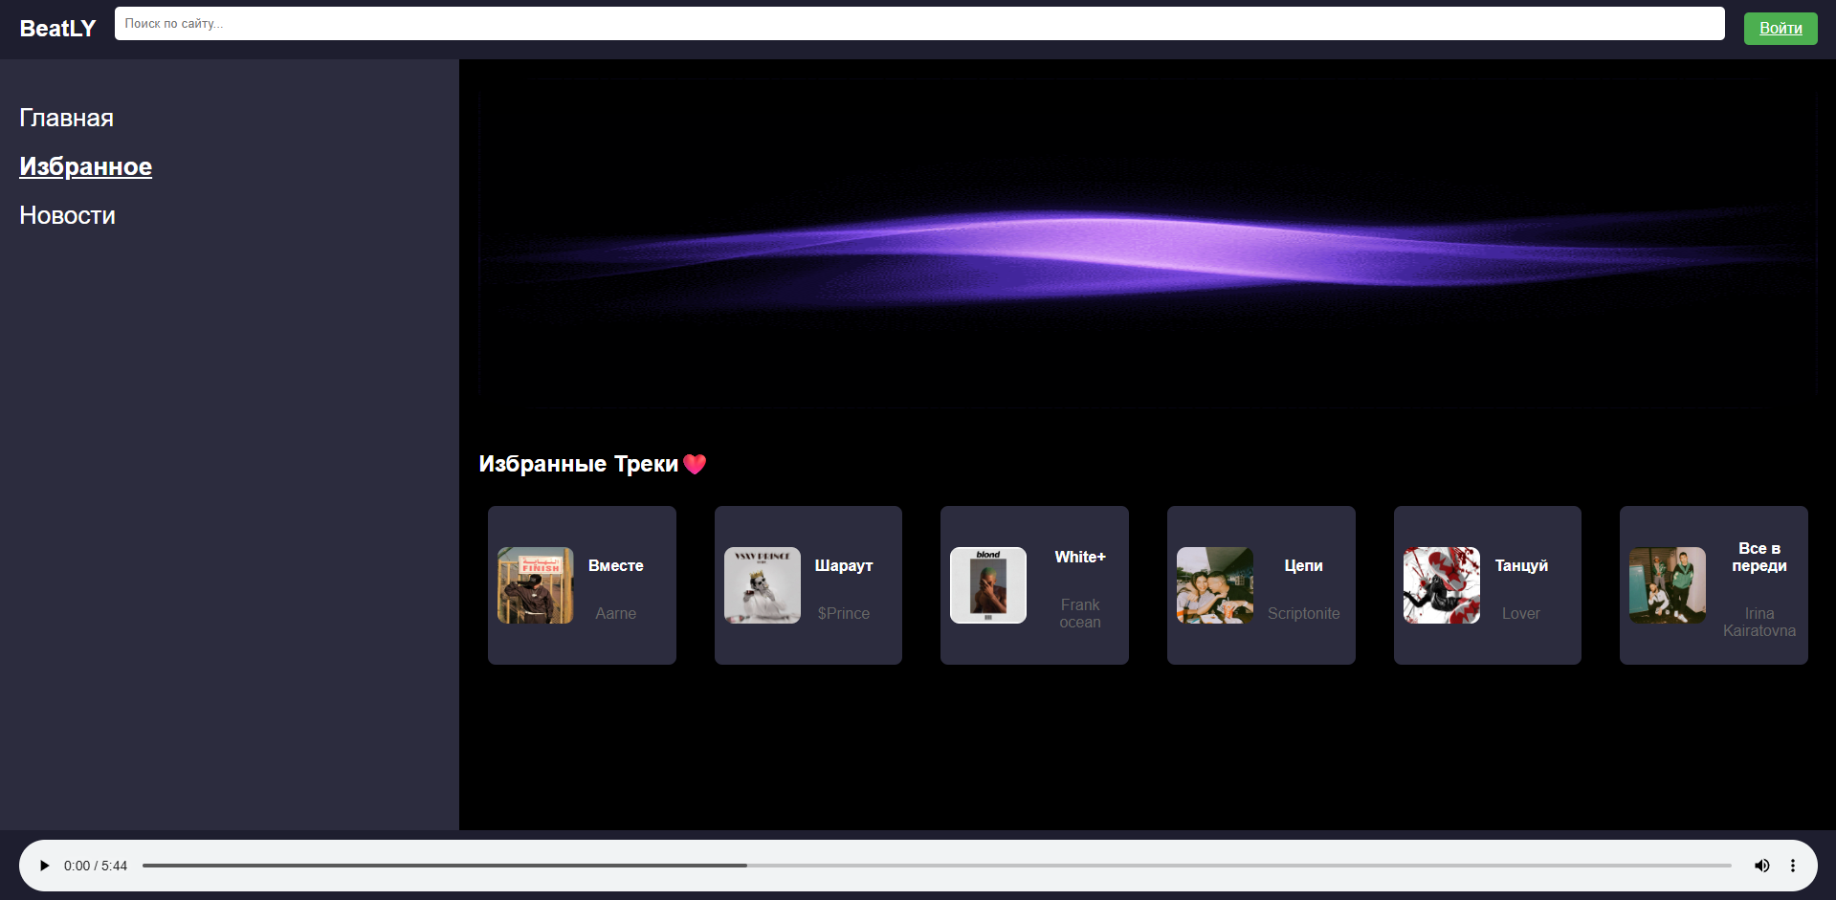
Раздел “Избранное”

Slide 6
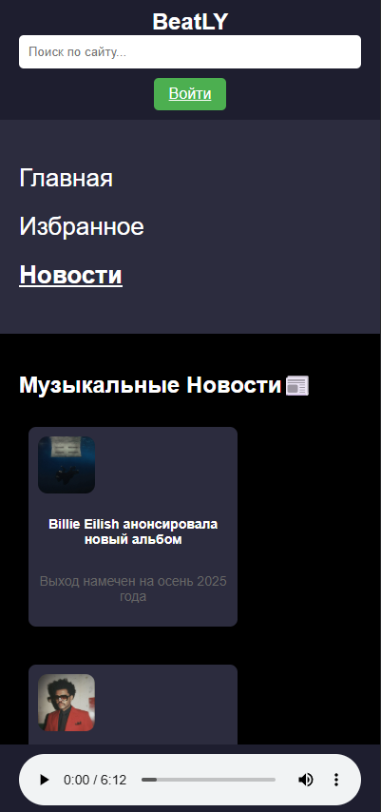
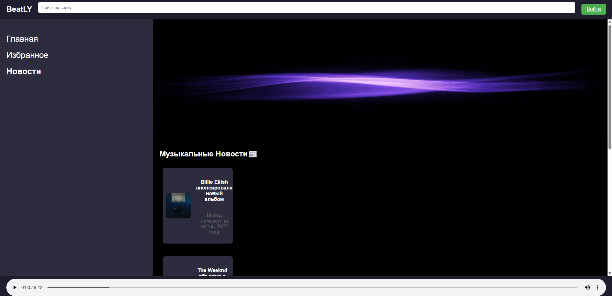
Раздел “новости”

Slide 7
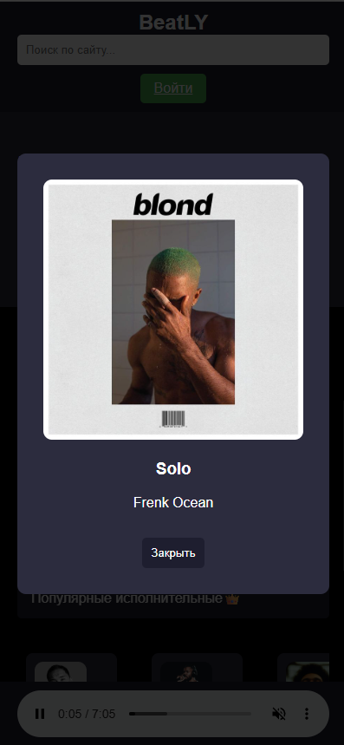
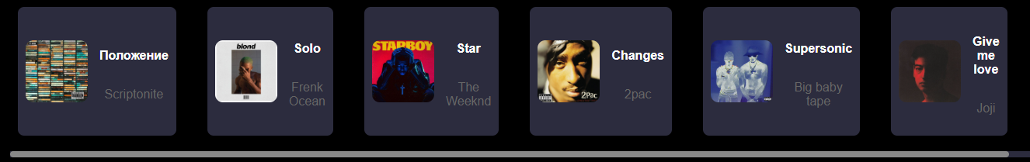
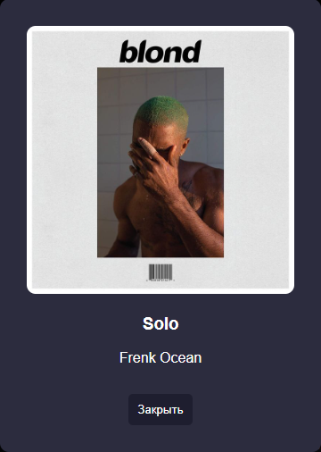
Всплывающие окна

Slide 8
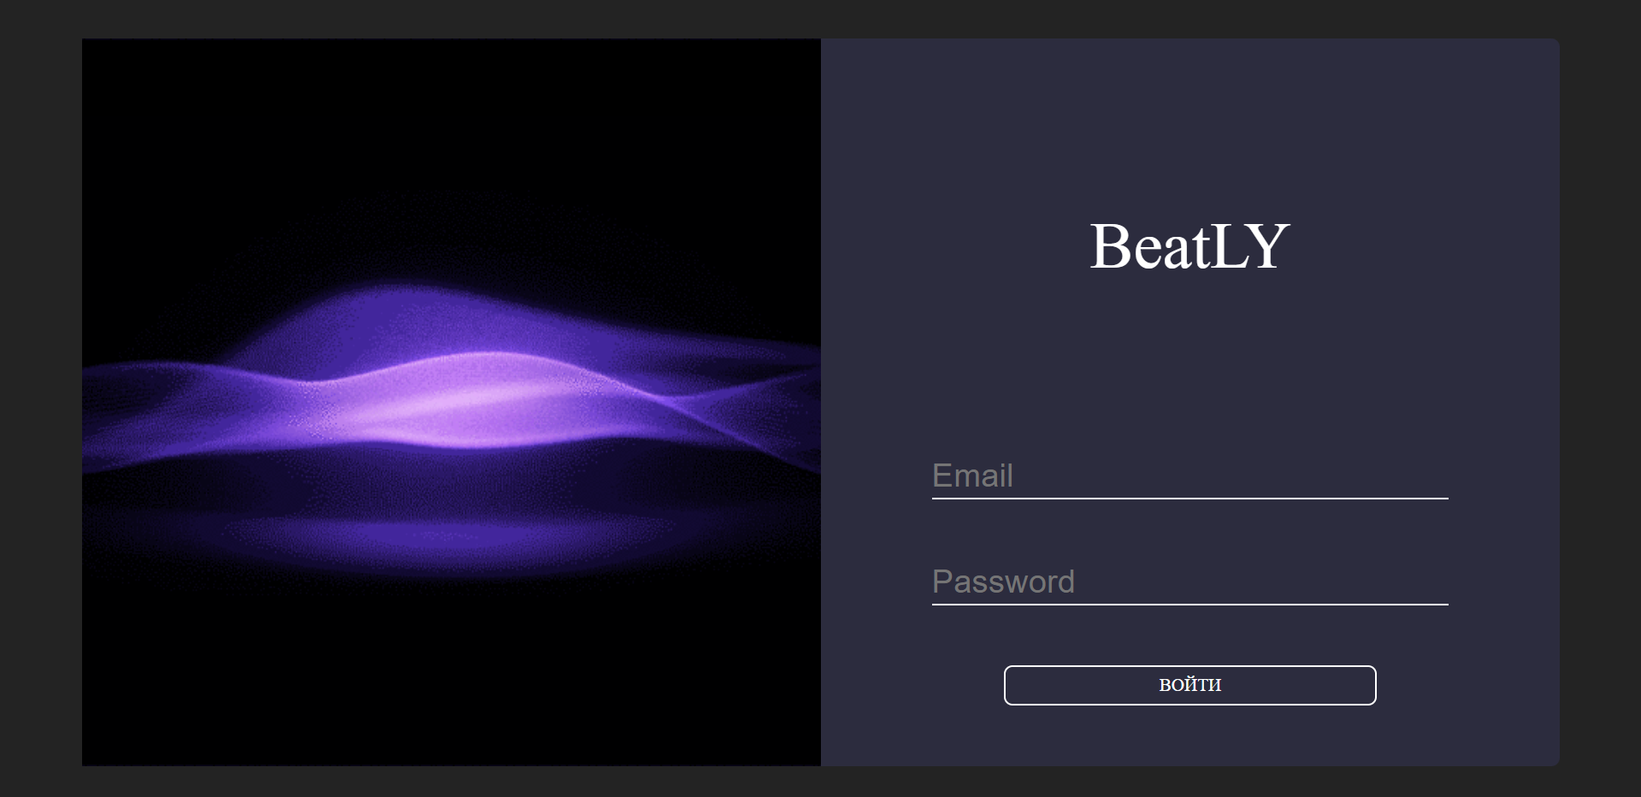
Страница входа

Slide 9
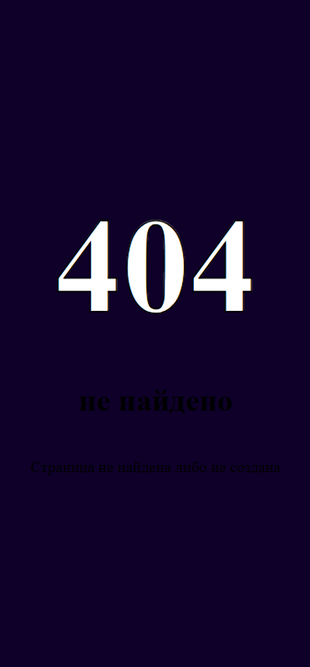
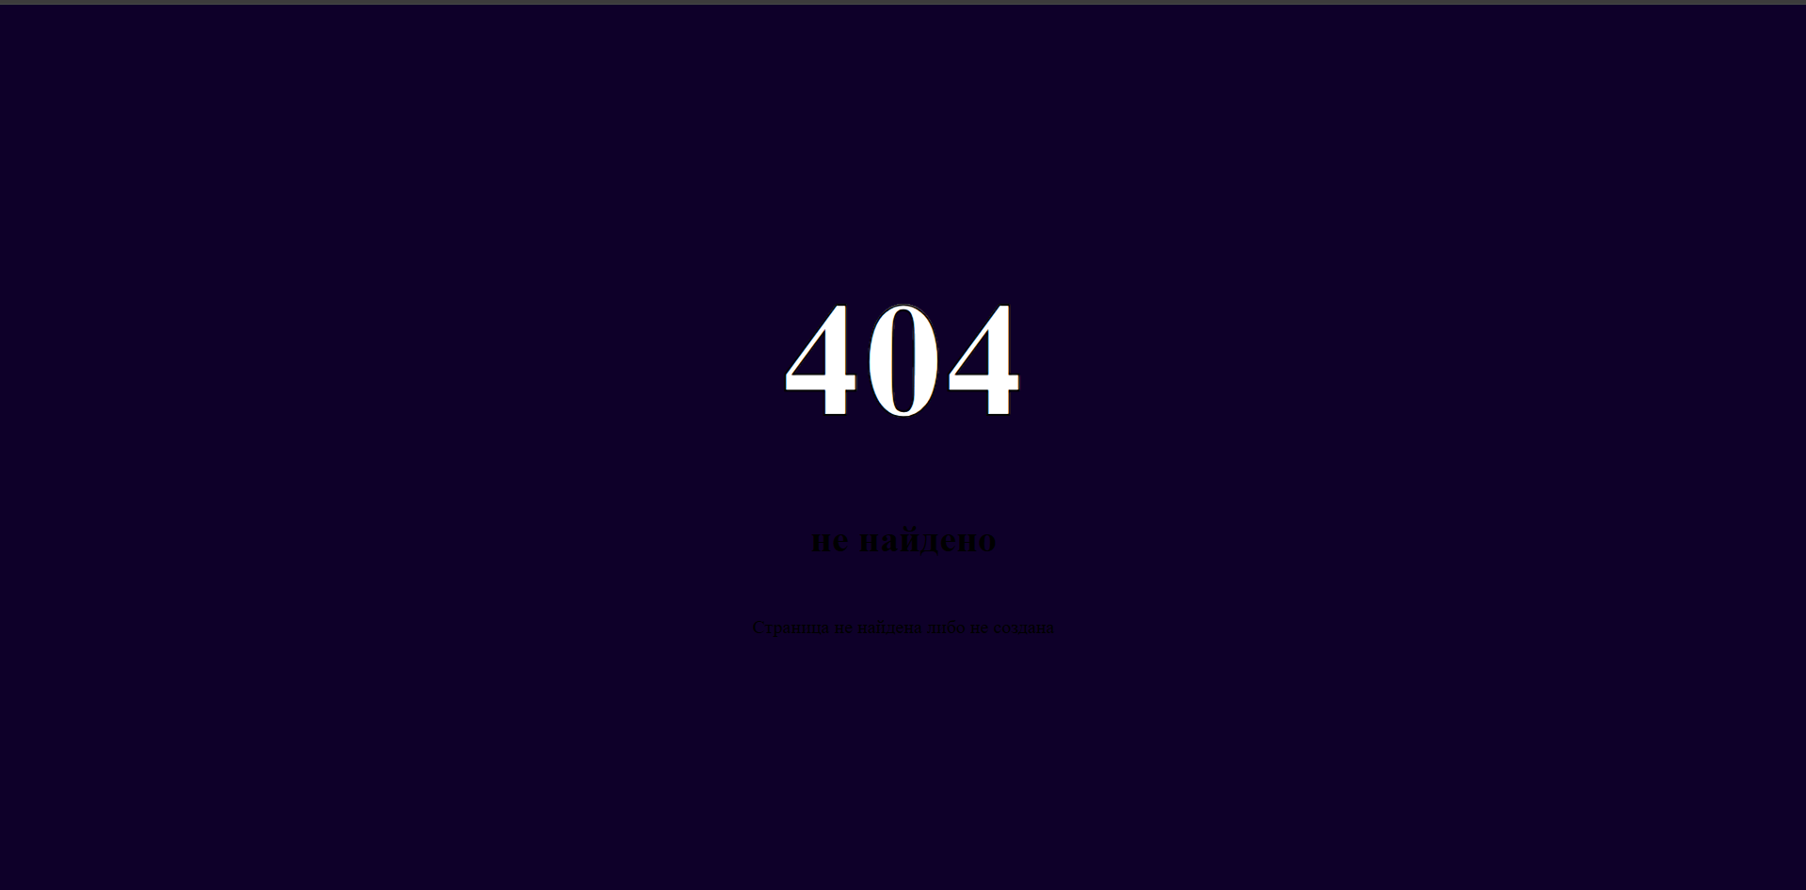
Ошибка 404

Slide 10
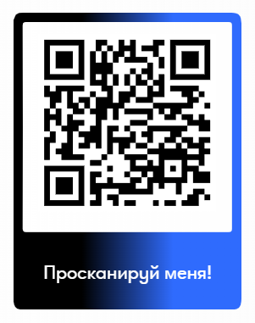
QR код на сайт

